Slide 1

Excel évolue : Tour d’horizon des nouveautés sélectionnées par Le CFO masqué

Slide 2


PRÉSENTATRICES
Kim Leblanc
  BAA en Gestion de l’information et des systèmes de l’Université de Sherbrooke
  25 ans d’expérience en intelligence d’affaires (Excel et Power BI)
  Consultante et coach en intelligence d’affaires (Excel et Power BI)
  Le CFO Masqué : Co-propriétaire et Formatrice

Slide 3


Le CFO masqué
Accès aux formations à vie
Support en ligne aux apprenants
Certifications reconnues
Documentation de qualité
Portail de gestion des groupes
47
26 000

Slide 4


ATTENTION
Consigne
  Pour poser vos questions, utilisez la zone de discussion

Slide 5


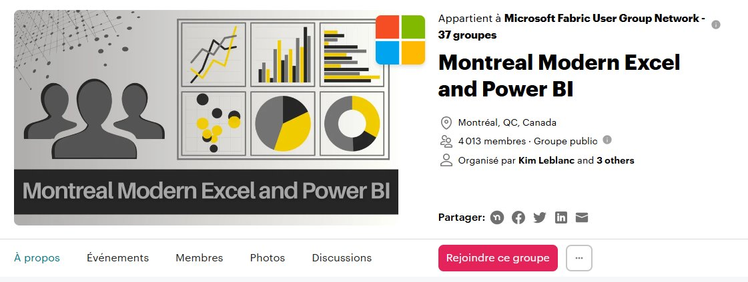
PRÉSENTATRICE
Leader du groupe d’usagers à l’adresse https://www.meetup.com/pugmontreal
Prochaines rencontres:
17 juin - Données publiques & tableaux de bord : des insights aux décisions! (Présentiel)
27 juin - Global Fabric Day 2026 – Montréal (en direct)
Notes:
https://www.meetup.com/pugmontreal/events/314967439/
https://www.meetup.com/pugmontreal/events/315215085/
5

Slide 6
ENREGISTREMENT DU WEBINAIRE
Disponible uniquement pour nos membres VIP
https://www.lecfomasque.com/abonnement-vip/
L’abonnement est à 9.99$CAD par mois, 99.90$ par an
Exclusivités réservées aux membres VIP
  Enregistrement des webinaires (voir calendrier webinaires)
  Fichiers d’accompagnements des tutoriels sur le blogue
  Promotions exclusives

Slide 7
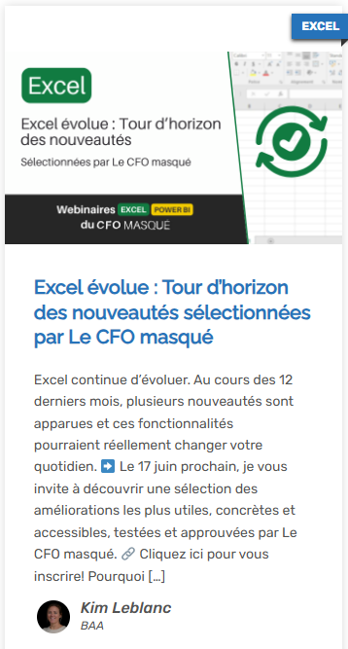
ARTICLE DE RÉFÉRENCE
Retrouvez la présentation complète et l’enregistrement de ce webinaire ici :
Excel évolue : Tour d’horizon des nouveautés sélectionnées par Le CFO masqué
Avis par courriel (si acceptation)
Notes:
https://www.lecfomasque.com/webinaire-optimiser-vos-rapports-power-bi-gagnez-en-performance-et-en-efficacite/

Slide 8
Promo exclusive aux participants!
Ne partez pas trop vite !
Un code promo exclusif pour une formation liée aux compétences d’aujourd’hui sera révélé à la fin du webinaire !

Slide 9
Plan de la présentation
Tour d’horizon des nouveautés Excel
  L’intelligence artificielle directement dans Excel
    Complétion de formules avec Copilot ➔ licence Microsoft 365 Copilot
    Fonction COPILOT() ➔ licence Microsoft 365 Copilot
  Gestion des données et formules
    Nouveau menu Get Data et intégration OneLake
    Fonctions IMPORTTEXT() et IMPORTCSV() ➔ version Insider
    Contrôle sur les conversions automatiques
    Des tableaux croisés dynamiques plus intelligents
    Nouvelles cartes explicatives d’erreurs ➔ version Insider

Slide 10
Plan de la présentation
Tour d’horizon des nouveautés Excel
  Une expérience utilisateur améliorée
    Nouveaux outils de dessin
    Mode sombre désormais accessible à tous
    Gestion simplifiée des accès

Slide 11
Tour d’horizon des nouveautés Excel
  L’intelligence artificielle directement dans Excel
Complétion de formules avec Copilot
Licence Copilot
Structure le fichier correctement
Données d’une feuille à l’autre
Mettre sur pause
Fonction COPILOT()
Licence Copilot
Version Web d’Excel
  Webinaire en rediffusion: Copilot pour Excel - Accélérez l’analyse financière avec l'IA
Notes:
https://www.lecfomasque.com/formula-completion-copilot-excel/
https://www.lecfomasque.com/fonction-copilot-quand-lintelligence-artificielle-debarque-dans-vos-formules-excel/
https://www.lecfomasque.com/copilot-pour-excel-accelerez-lanalyse-financiere-avec-lia/

Slide 12
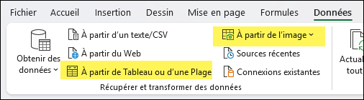
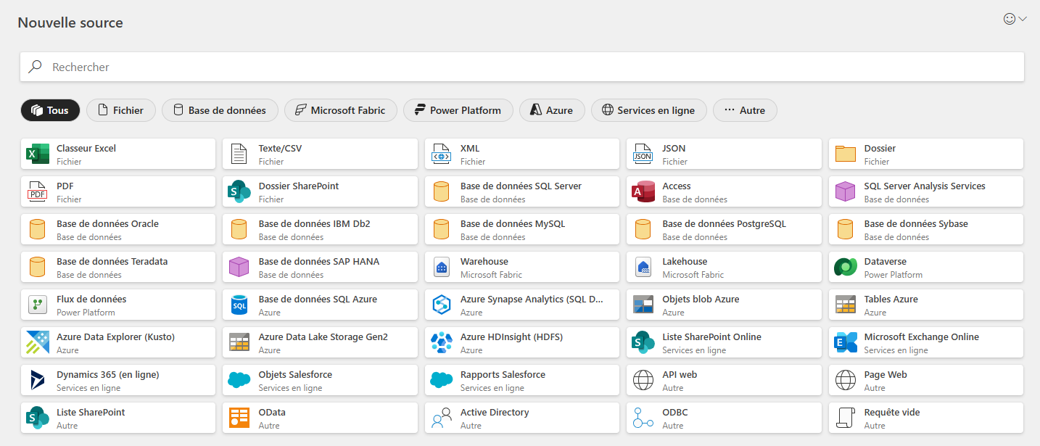
Tour d’horizon des nouveautés Excel
  Nouveau menu Get Data et intégration OneLake

Slide 13
Tour d’horizon des nouveautés Excel
  Fonctions IMPORTTEXT() et IMPORTCSV()
IMPORTTEXT()
Chemin de dossier local ou URL
Paramètres pourL Délimiteur, Encodage, Ignorer la première ligne, Filtrer des lignes
IMPORTCSV()
Chemin de dossier local ou URL
Paramètres pour Ignorer la première ligne, Filtrer des lignes
L’actualisation est nécessaire pour mettre à jour là donnée.
Seulement dans Insider au moment actuel
Demo Microsoft
Notes:
https://techcommunity.microsoft.com/blog/microsoft365insiderblog/bring-data-into-excel-with-the-new-import-functions/4485613

Slide 14
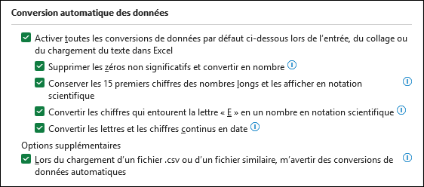
Tour d’horizon des nouveautés Excel
  Contrôle sur les conversions automatiques de données
Choisir les conversions automatiques
Options / Données
Notes:
https://www.lecfomasque.com/excel-comment-reprendre-le-controle-sur-les-conversions-automatiques-de-donnees/

Slide 15
Tour d’horizon des nouveautés Excel
  Des tableaux croisés dynamiques plus intelligents
Actualisation automatique des tableaux croisés dynamiques
Seulement dans Insider au moment actuel
Fonctionne seulement avec les données dans le classeur actuel
Demo Microsoft
Support du comportement #PROPAGATION! (#SPILL!)
Fini les blocages !

Slide 16
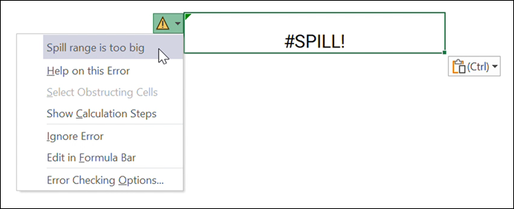
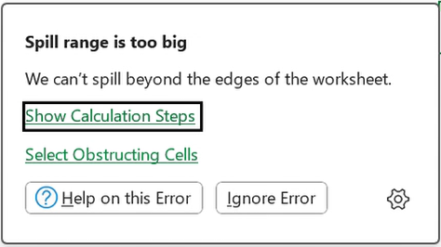
Tour d’horizon des nouveautés Excel
Cartes explicatives d’erreurs
Nouvelles cartes explicatives d’erreurs
Seulement dans Insider au moment actuel
Demo Microsoft

Slide 17
Tour d’horizon des nouveautés Excel
Une expérience utilisateur améliorée
Nouveaux outils de dessin
Ajout de type de crayon
Configuration du menu
Gestion simplifiée des accès
Envoie et changement des accès par courriel
Notes:
https://www.lecfomasque.com/le-dark-mode-dexcel-guide-complet/

Slide 18
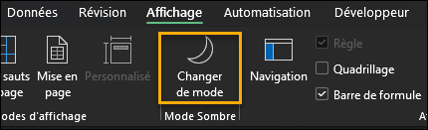
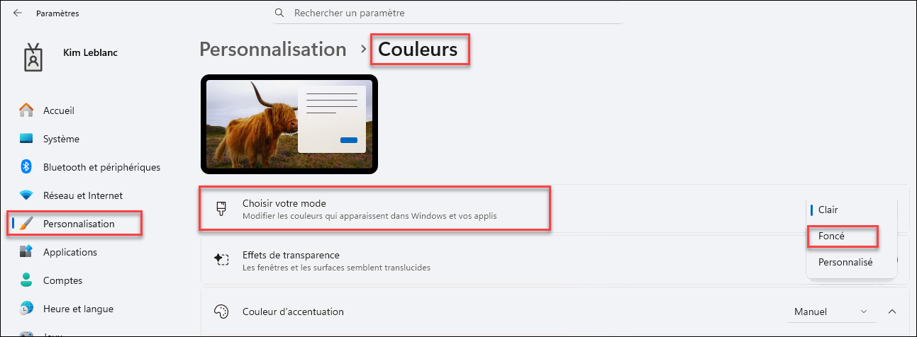
Tour d’horizon des nouveautés Excel
Une expérience utilisateur améliorée
Mode sombre désormais accessible à tous
Le Dark Mode d'Excel : guide complet
Fichier > Compte > Thème Office
(Affectent l’ensemble des outils Microsoft Office)
Ou Personnalisation Windows
Notes:
https://www.lecfomasque.com/le-dark-mode-dexcel-guide-complet/

Slide 19
Promo exclusive aux participants!
C’est le moment!
Surveillez la zone de discussion!
Pour l’achat d’une formation en format e-learning
Valide pour 24h
Notes:
50% sur formation à l‘unité
Juin50CFO!

Slide 20
COMMENT SE FORMER SUR LES
NOUVEAUTÉS DANS EXCEL
Formations
Introduction à l'IA pour Excel (Copilot et ChatGPT)
Formation Excel O365 en français - Bienvenue dans l’ère moderne
Notes:
https://www.lecfomasque.com/formation-informatique-decisionnelle/

Slide 21
Questions?
Prochain webinaire du CFO masqué – Septembre 2026
Restez à l’affut: le nouveau calendrier à venir cet été
Abonnez-vous pour ne rien manquer!
Notes:
https://manage.kmail-lists.com/subscriptions/subscribe?a=UR6RFt&g=XBTNLv

